Slide 1
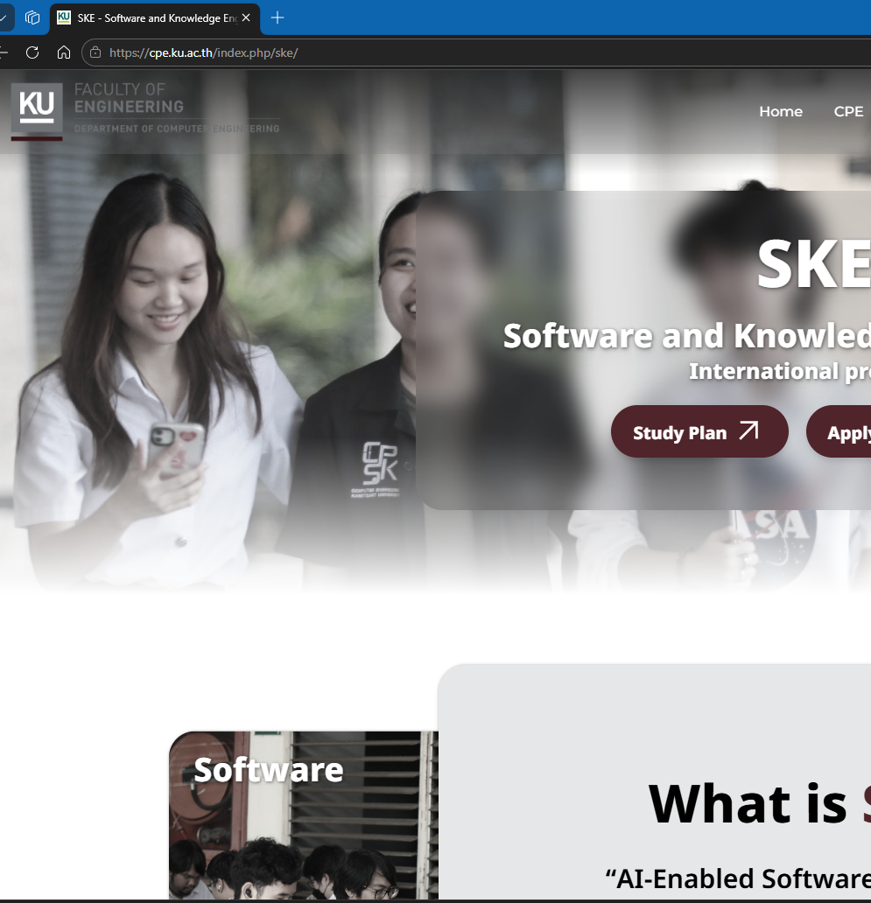
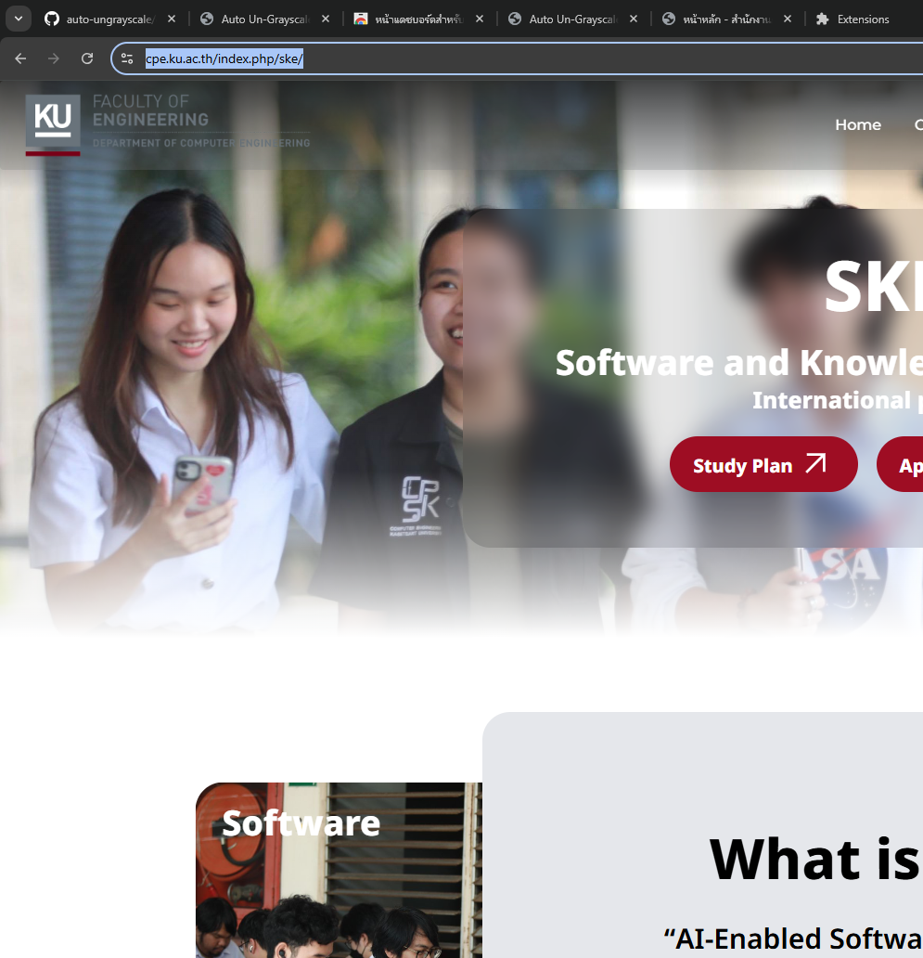
Auto Un-grayscale ปรับสีเว็บให้สดใสจากโทนเทาโดยอัตโนมัติ

